Slide 1
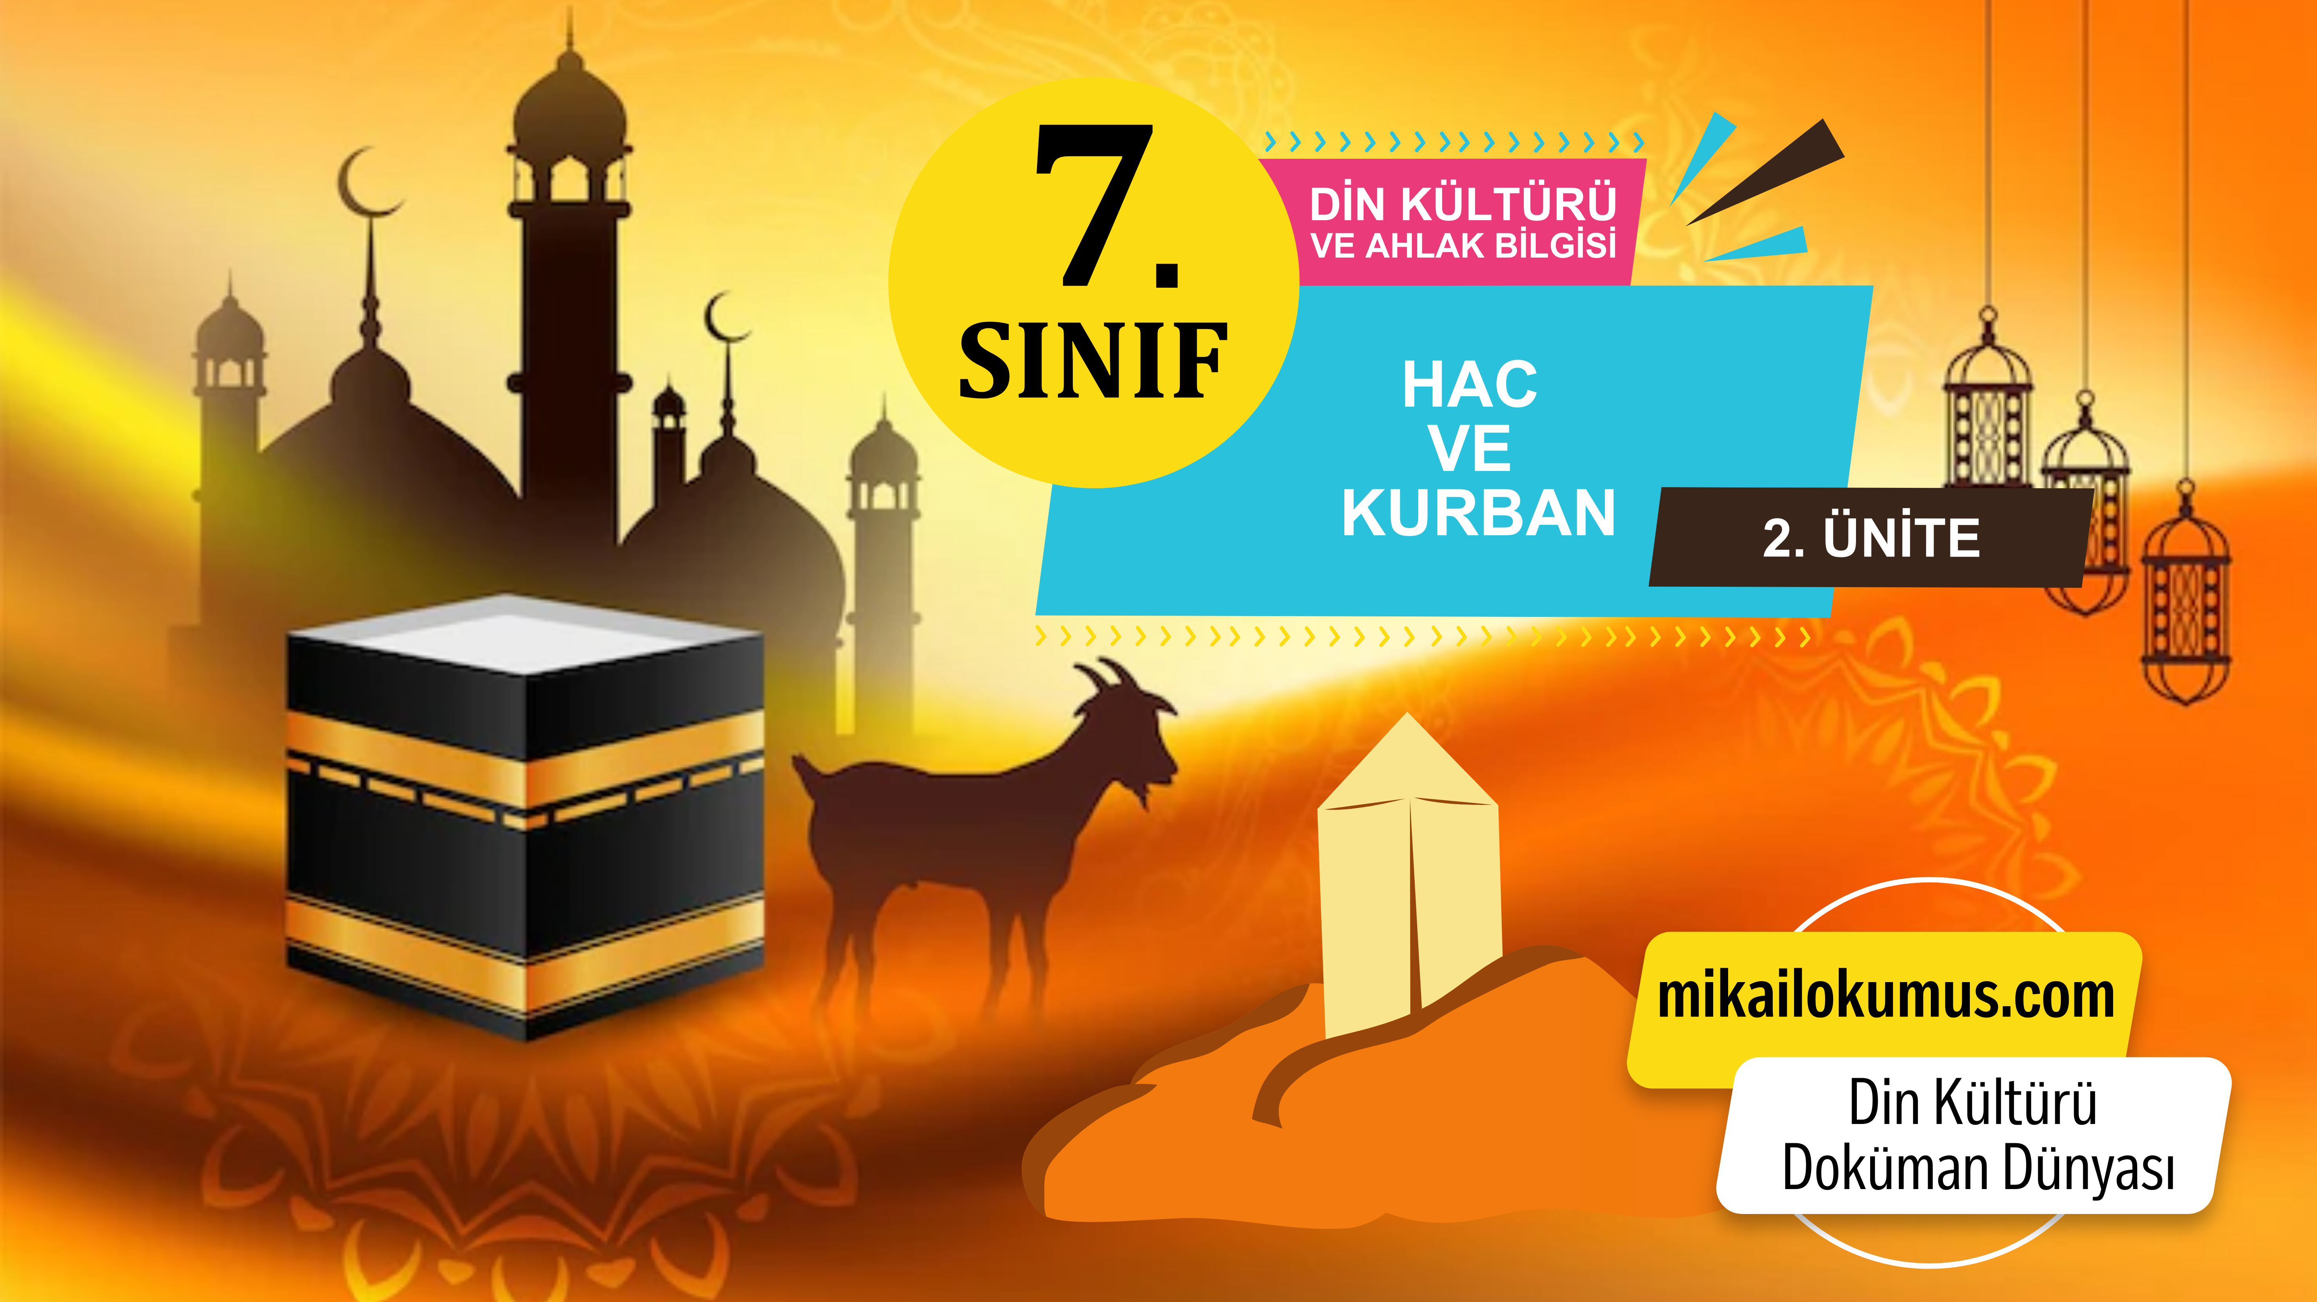
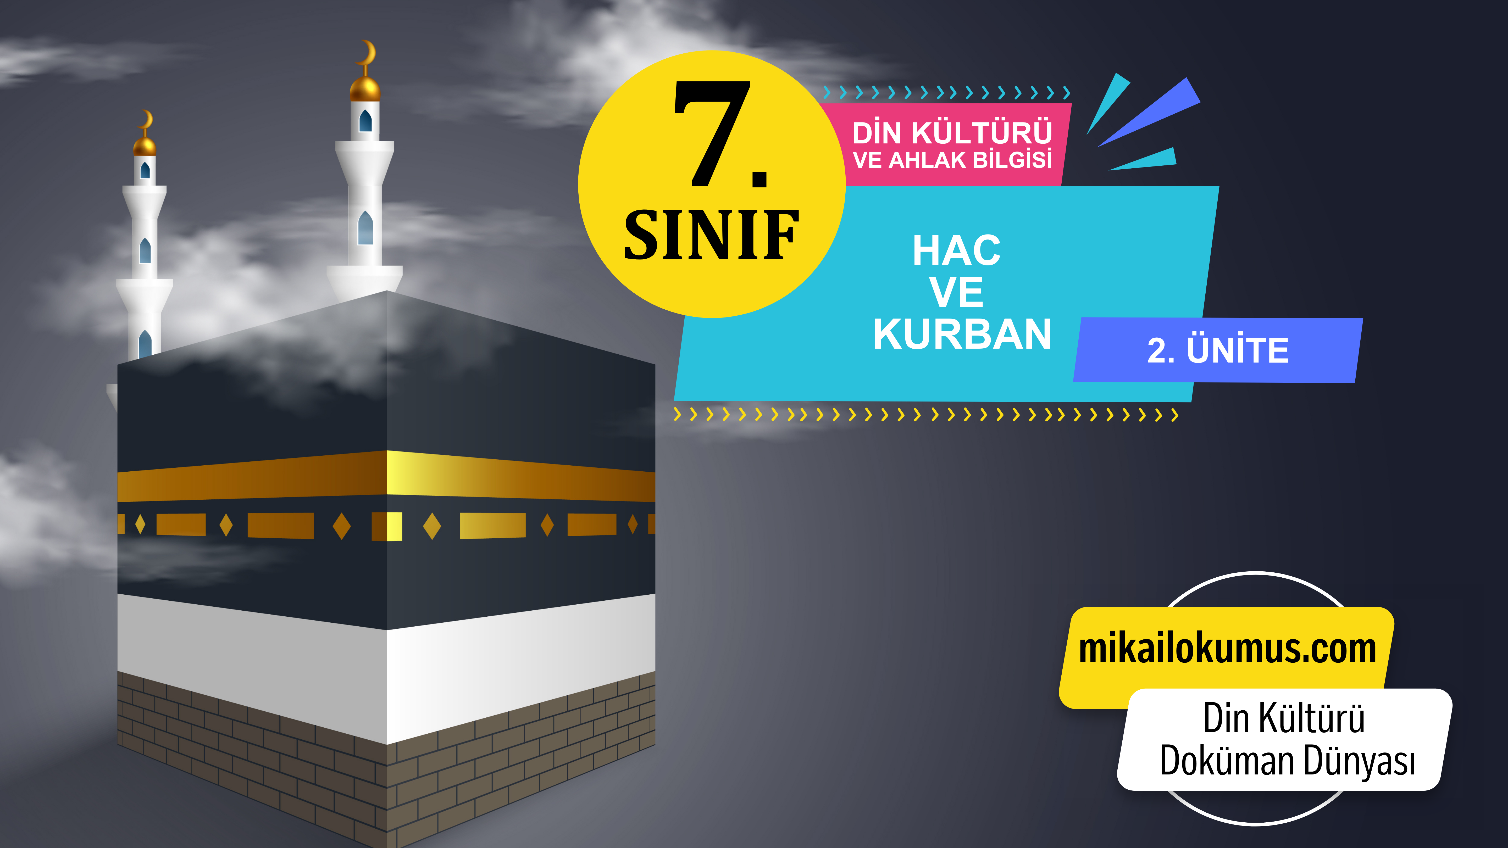

Slide 2

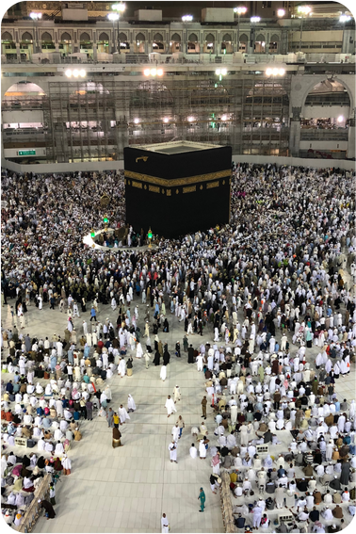
3. KONU: UMRE VE ÖNEMİ
• Umre, hac zamanı dışında kutsal sayılan Kabe ve çevresindeki yerlerin ibadet niyetiyle ziyaret edilmesidir.
“ Haccı da umreyi de Allah için tamamlayın…”
(Bakara ,196)
Bu içeriklerin daha fazlasına GÜNAY YAYINLARI Bumerang Konu Anlatımlı Din Kültürü ve Ahlak Bilgisi kitabından ulaşabilirsiniz.

Slide 3
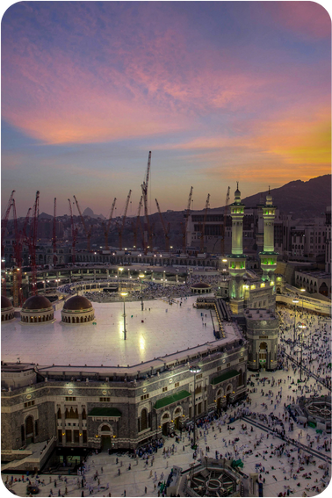
3. KONU: UMRE VE ÖNEMİ
• Bir Müslüman umre için mikat sınırında ihrama girer ve Mescid-i Haram’a gelir. Niyet eder ve tavaf eder.
• İki rekâtlık tavaf namazını kılar.
• Safa ve Merve tepeleri arasında sa’y ibadetini yerine getirir
• Tıraş olarak ihramdan çıkar. Böylece umre ibadetini tamamlamış olur
Bu içeriklerin daha fazlasına GÜNAY YAYINLARI Bumerang Konu Anlatımlı Din Kültürü ve Ahlak Bilgisi kitabından ulaşabilirsiniz.

Slide 4
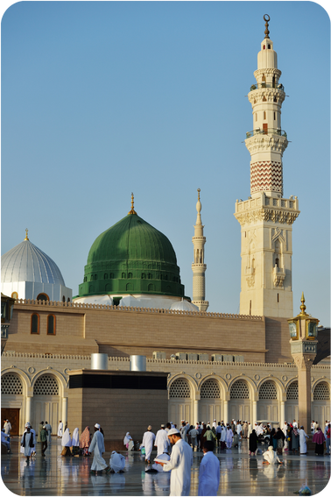
3. KONU: UMRE VE ÖNEMİ
• Hac ve umre için kutsal topraklara giden Müslümanlar Medine şehrine gider ve Mescid-i Nebî'de namaz kılarlar.
• Hz. Muhammed’in (s.a.v.) yaşadığı topraklarda gezer ve vahyin indirildiği mekânları tanıyıp ilk Müslümanların tecrübelerini hatırlar.
Bu içeriklerin daha fazlasına GÜNAY YAYINLARI Bumerang Konu Anlatımlı Din Kültürü ve Ahlak Bilgisi kitabından ulaşabilirsiniz.

Slide 5
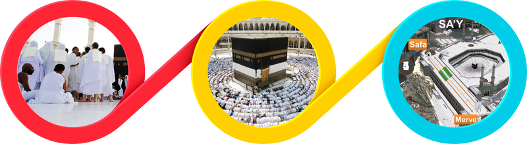
3. KONU: UMRE VE ÖNEMİ
Umrenin yapılışı
İhrama girilir.
Kâbe tavaf edilir.
Sa'y yapılır
Bu içeriklerin daha fazlasına GÜNAY YAYINLARI Bumerang Konu Anlatımlı Din Kültürü ve Ahlak Bilgisi kitabından ulaşabilirsiniz.

Slide 6

3. KONU: UMRE VE ÖNEMİ
Farzdır.
Sünnettir.
Belirli günlerde yapılır
Hac zamanı dışında her zaman yapılabilir.
Yılda bir kez yapılabilir
Yılda birden fazla yapılabilir.
Hac Umre
Şeytan taşlama ve kurban kesme vardır
Şeytan taşlama, vakfe, veda tavafı ve kurban kesme yoktur.
Farzı üç tanedir: ihram, tavaf, vakfe
Şartı iki tanedir: ihram, Tavaf
Bu içeriklerin daha fazlasına GÜNAY YAYINLARI Bumerang Konu Anlatımlı Din Kültürü ve Ahlak Bilgisi kitabından ulaşabilirsiniz.

Slide 7
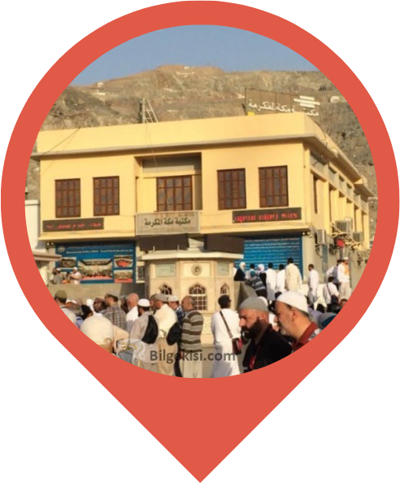
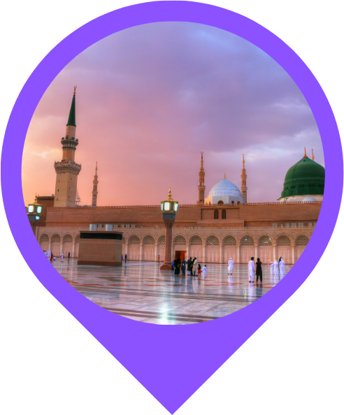
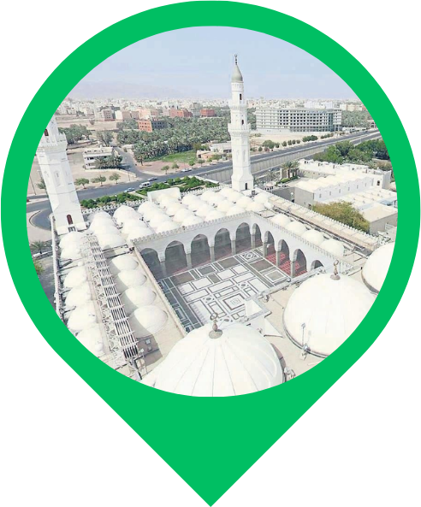
3. KONU: UMRE VE ÖNEMİ
Umreye Giden Müslümanların ziyaret ettikleri diğer mekânlar:
Hz. Muhammed'in (s.a.v.) doğduğu ev
Mescid-i Nebi (Medine)
Kuba Mescidi (Medine)
Bu içeriklerin daha fazlasına GÜNAY YAYINLARI Bumerang Konu Anlatımlı Din Kültürü ve Ahlak Bilgisi kitabından ulaşabilirsiniz.

Slide 8
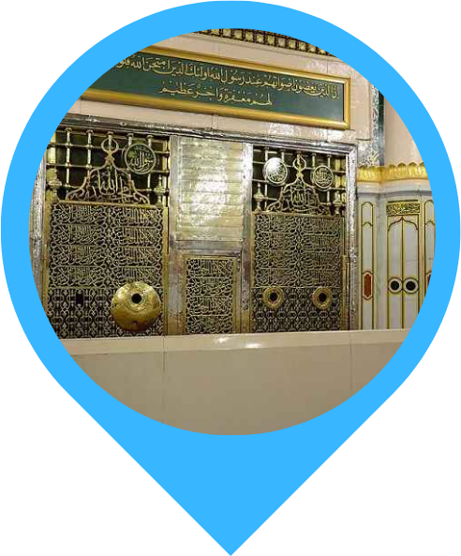
3. KONU: UMRE VE ÖNEMİ
Umreye Giden Müslümanların ziyaret ettikleri diğer mekânlar:
• Umre ibadeti yapanların Müslümanların Medine'ye gidip orada uğradı önemli yerlerden biri de Hz. Muhammed'in (s.a.v.) kabridir. Buraya Ravza-i Mutahhara (Tertemiz Bahçe) de denilmektedir
“Beni vefatımdan sonra ziyaret edenler, hayatımda ziyaret etmiş gibidir”
(Hadis)
Hz. Muhammed'in (s.a.v.) kabri
Bu içeriklerin daha fazlasına GÜNAY YAYINLARI Bumerang Konu Anlatımlı Din Kültürü ve Ahlak Bilgisi kitabından ulaşabilirsiniz.

Slide 9
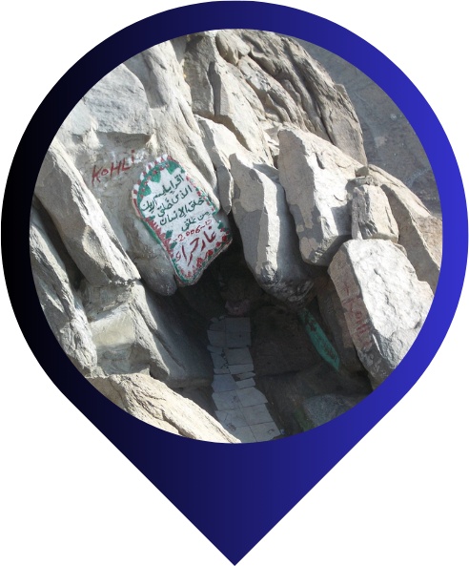
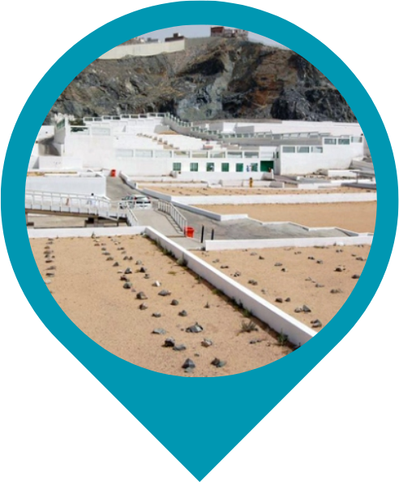
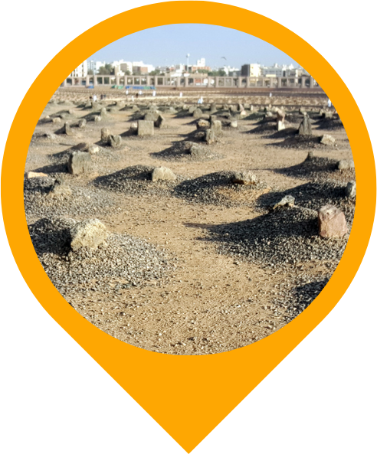
3. KONU: UMRE VE ÖNEMİ
Umreye Giden Müslümanların ziyaret ettikleri diğer mekânlar:
Hira Mağarası (Nur Dağı/Mekke)
Cennetü'l-Mualla Mezarlığı (Medine)
Cennetü'l-Bâkî Mezarlığı (Medine)
Bu içeriklerin daha fazlasına GÜNAY YAYINLARI Bumerang Konu Anlatımlı Din Kültürü ve Ahlak Bilgisi kitabından ulaşabilirsiniz.

Slide 10

3. KONU: UMRE VE ÖNEMİ
Örnek
Ayet
“Başladığınız haccı ve umreyi Allah rızası için tamamlayın. Eğer (düşman, hastalık ve buna benzer) bir engel çıkar da kuşatılırsanız, artık size kolay gelen kurbanı gönderin…”
(Bakara suresi 196. ayet)
Bu içeriklerin daha fazlasına GÜNAY YAYINLARI Bumerang Konu Anlatımlı Din Kültürü ve Ahlak Bilgisi kitabından ulaşabilirsiniz.

Slide 11
3. KONU: UMRE VE ÖNEMİ
Ayetin
Yorumu
• İslamiyet kolaylık esası üzerine kurulu bir dindir.
• Birtakım sebepler ibadetlerin tamamlanmasını engelleyebilir.
• İbadetler Allah’ın (c.c.) hoşnutluğunu kazanmak amacıyla yapılır.
Bu içeriklerin daha fazlasına GÜNAY YAYINLARI Bumerang Konu Anlatımlı Din Kültürü ve Ahlak Bilgisi kitabından ulaşabilirsiniz.

Slide 12
3. KONU: UMRE VE ÖNEMİ
Örnek
Hadis
“Hac ve umre yapanlar Allah’ın (c.c.) misafiridir. Onlardan bir şey isterlerse Allah onların istediklerine karşılık verir, af dilerlerse onları affeder.”
Bu içeriklerin daha fazlasına GÜNAY YAYINLARI Bumerang Konu Anlatımlı Din Kültürü ve Ahlak Bilgisi kitabından ulaşabilirsiniz.

Slide 13
3. KONU: UMRE VE ÖNEMİ
Hadisin
Yorumu
• Allah’ın (c.c.) evini ziyaret etmek manevi misafirliktir.
• Hac ve umre yapılırken bağışlanma ve affedilmek için dua edilir.
• Allah (c.c.) hac ve umre ibadetinde iken yapılan duaları kabul eder.
Bu içeriklerin daha fazlasına GÜNAY YAYINLARI Bumerang Konu Anlatımlı Din Kültürü ve Ahlak Bilgisi kitabından ulaşabilirsiniz.

Slide 14

3. KONU: UMRE VE ÖNEMİ
BİLGİ NOTU
Umre her zaman yapılabilirse de bu ibadetin Ramazan ayında yapılması daha sevaptır.
Yapılan iki umre, bunların aralarında işlenen günahlardan arınmaya vesile olur.
Bu içeriklerin daha fazlasına GÜNAY YAYINLARI Bumerang Konu Anlatımlı Din Kültürü ve Ahlak Bilgisi kitabından ulaşabilirsiniz.

Slide 15

3. KONU: UMRE VE ÖNEMİ
Bumerang / 2. Ünite / Beceri Temelli Örnek Soru
 | HAC İBADETİ | UMRE İBADETİ
I | Vaciptir | Farzdır.
II | Farzı üçtür: ihrama girmek, Kâbe'yi tavaf etmek, Arafat'ta vakfe yapmak | Şartı ikidir: ihrama girmek, Kâbe'yi tavaf etmek
III | Vakfe ve şeytan taşlama vardır. | Şeytan taşlama ve vakfe yoktur.
IV | Sadece Ramazan ayında yapılır. | Ramazan ayı dışında her zaman yapılabilir.
Hac ile umre arasındaki farkların numaralandırılarak verildiği tabloda hangileri yanlıştır?
A) I ve II B) I ve IV
C) II ve III D) III ve IV
Bu içeriklerin daha fazlasına GÜNAY YAYINLARI Bumerang Konu Anlatımlı Din Kültürü ve Ahlak Bilgisi kitabından ulaşabilirsiniz.

Slide 16
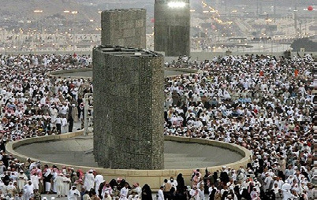
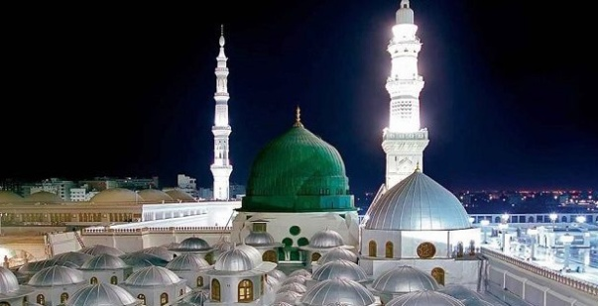
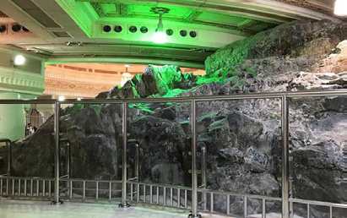
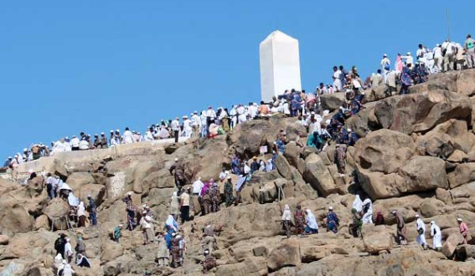
3. KONU: UMRE VE ÖNEMİ
Bumerang / 2. Ünite / Kavratan Testler 3 / Soru 1
Bülent Bey kutsal topraklara gidip hem önemli bir ibadeti yerine getirme hem de Hz. Muhammed’in (s.a.v.) yaşadığı yerleri görme arzusu her geçen gün artıyordu. Sonunda kararını verdi, işlerini ayarladı ve Kurban Bayramı’ndan sonra ibadet niyetiyle kutsal topraklara gitme kararı aldı.
Buna göre Bülent Bey’in aşağıdaki kutsal mekânlardan hangisine ibadet amacıyla gitmesi zorunludur?
A) B)
C) D)
Mina
Mescid-i Nebi
Safa ve Merve
tepeleri
Arafat Dağı
Bu içeriklerin daha fazlasına GÜNAY YAYINLARI Bumerang Konu Anlatımlı Din Kültürü ve Ahlak Bilgisi kitabından ulaşabilirsiniz.

Slide 17
3. KONU: UMRE VE ÖNEMİ
Bumerang / 2. Ünite / Kavratan Testler 2 / Soru 7
Umre yapmak isteyen kimseler mikat sınırında ihrama girer ve Kâbe’ye gelir. Umre tavafı için niyet eder ve tavafını yerine getirir. Mescid-i Haram’da iki rekâtlık tavaf namazını kıldıktan sonra Safa Tepesi’ne gider. Safa ve Merve Tepeleri arasında sa’y ibadetini yerine getirir ve ardından tıraş olarak ihramdan çıkar.
Bu parçada aşağıda anlatılan kutsal mekânlardan hangisine değinilmemiştir?
A) Arafat ile Mina arasında yer alan bölümdür.
B) Kâbe’nin iki yüz metre güneydoğusunda bulunan iki tepedir.
C) Allah’a ibadet etmek için yapılan yeryüzündeki ilk mabettir.
D) Ortasında Kâbe’nin bulunduğu, insanların tavaf yaptığı, namaz kıldığı büyük alana denir.
Bu içeriklerin daha fazlasına GÜNAY YAYINLARI Bumerang Konu Anlatımlı Din Kültürü ve Ahlak Bilgisi kitabından ulaşabilirsiniz.

Slide 18


3. KONU: UMRE VE ÖNEMİ
Aşağıdaki cümleleri Doğru veya Yanlış olarak işaretleyiniz.
 | Hac zamanı dışında kutsal sayılan Kabe ve çevresindeki yerlerin ibadet niyetiyle ziyaret edilmesine umre denir.
 | Bir Müslüman umre için Kâbe sınırında ihrama girer, Mescid-i Aksa’ya geldikten sonra niyet eder ve tavaf eder.
 | Hac ibadetini yerine getirme fırsatı bulamayan Müslümanlar, umre amacıyla kutsal topraklara gider ve ziyaretlerini yerine getirirler.
 | Hacda şeytan taşlama,vakfe, veda tavafı ve kurban kesme yoktur ancak umrede şeytan taşlama ve kurban kesme vardır.
 | Umre ibadeti, Müslümanlar arasında birlik ve beraberliği sağlama, yakınlaşma, kaynaşma açısından etkili bir ibadettir.
 | İmkânı olanlar için hac, farz kılınmıştır ancak umre ise sünnet bir ibadettir. Umrenin belirli bir zamanı yoktur.
 | Umrenin ramazan ayında yapılması mecburî olsa da bu ibadetin muharrem ayında yapılması daha sevaptır.
Bu içeriklerin daha fazlasına GÜNAY YAYINLARI Bumerang Konu Anlatımlı Din Kültürü ve Ahlak Bilgisi kitabından ulaşabilirsiniz.

Slide 19

3. KONU: UMRE VE ÖNEMİ
Aşağıdaki kavramları Sözcük Avı bulmacasından bulunuz.
S | A | F | A | V | E | M | E | R | V | E
E | A | S | Ü | N | N | E | T | E | G | U
Y | Ü | Q | Ğ | Ü | V | T | A | K | İ | M
T | N | V | X | F | P | Ğ | G | A | Q | R
S | A | Y | E | F | N | M | Ö | B | P | E
L | M | X | J | G | E | H | Ç | E | X | Q
L | A | Q | A | İ | H | R | A | M | İ | E
A | Z | İ | Y | A | R | E | T | X | X | J
M | E | S | C | İ | D | İ | N | E | B | İ
Q | X | V | Ü | İ | K | Ğ | B | E | Ğ | T
İ | H | R | A | M | Q | T | J | K | Ü | Ü
UMRE
MİKAT
SAFA VE MERVE
SÜNNET
NAMAZ
ZİYARET
KÂBE
MESCİD-İ NEBİ
SA'Y
İHRAM
Bu içeriklerin daha fazlasına GÜNAY YAYINLARI Bumerang Konu Anlatımlı Din Kültürü ve Ahlak Bilgisi kitabından ulaşabilirsiniz.

Slide 20

3. KONU: UMRE VE ÖNEMİ
Aşağıdaki tanımların karşılığı olan kavramları sırasıyla söyleyiniz.
1
Hac zamanı dışında kutsal yerlerin ibadet niyetiyle ziyaret edilmesi
5
Mekke
2
Safa ve Merve tepeleri arasında yerine getirilen ibadet
6
Sünnet
3
Sınır kapıları olan mikatta giyilen kıyafet ve yasakların başlaması
1
Umre
4
Peygamberimizin (s.a.v.) kabrinin bulunduğu şehir
3
İhram
5
Kâbe’nin ve Hira Mağarasının bulunduğu kutsal şehir
2
Sa'y
6
Umre ibadetinin dinî hükmü
4
Medine
Bu içeriklerin daha fazlasına GÜNAY YAYINLARI Bumerang Konu Anlatımlı Din Kültürü ve Ahlak Bilgisi kitabından ulaşabilirsiniz.

Slide 21
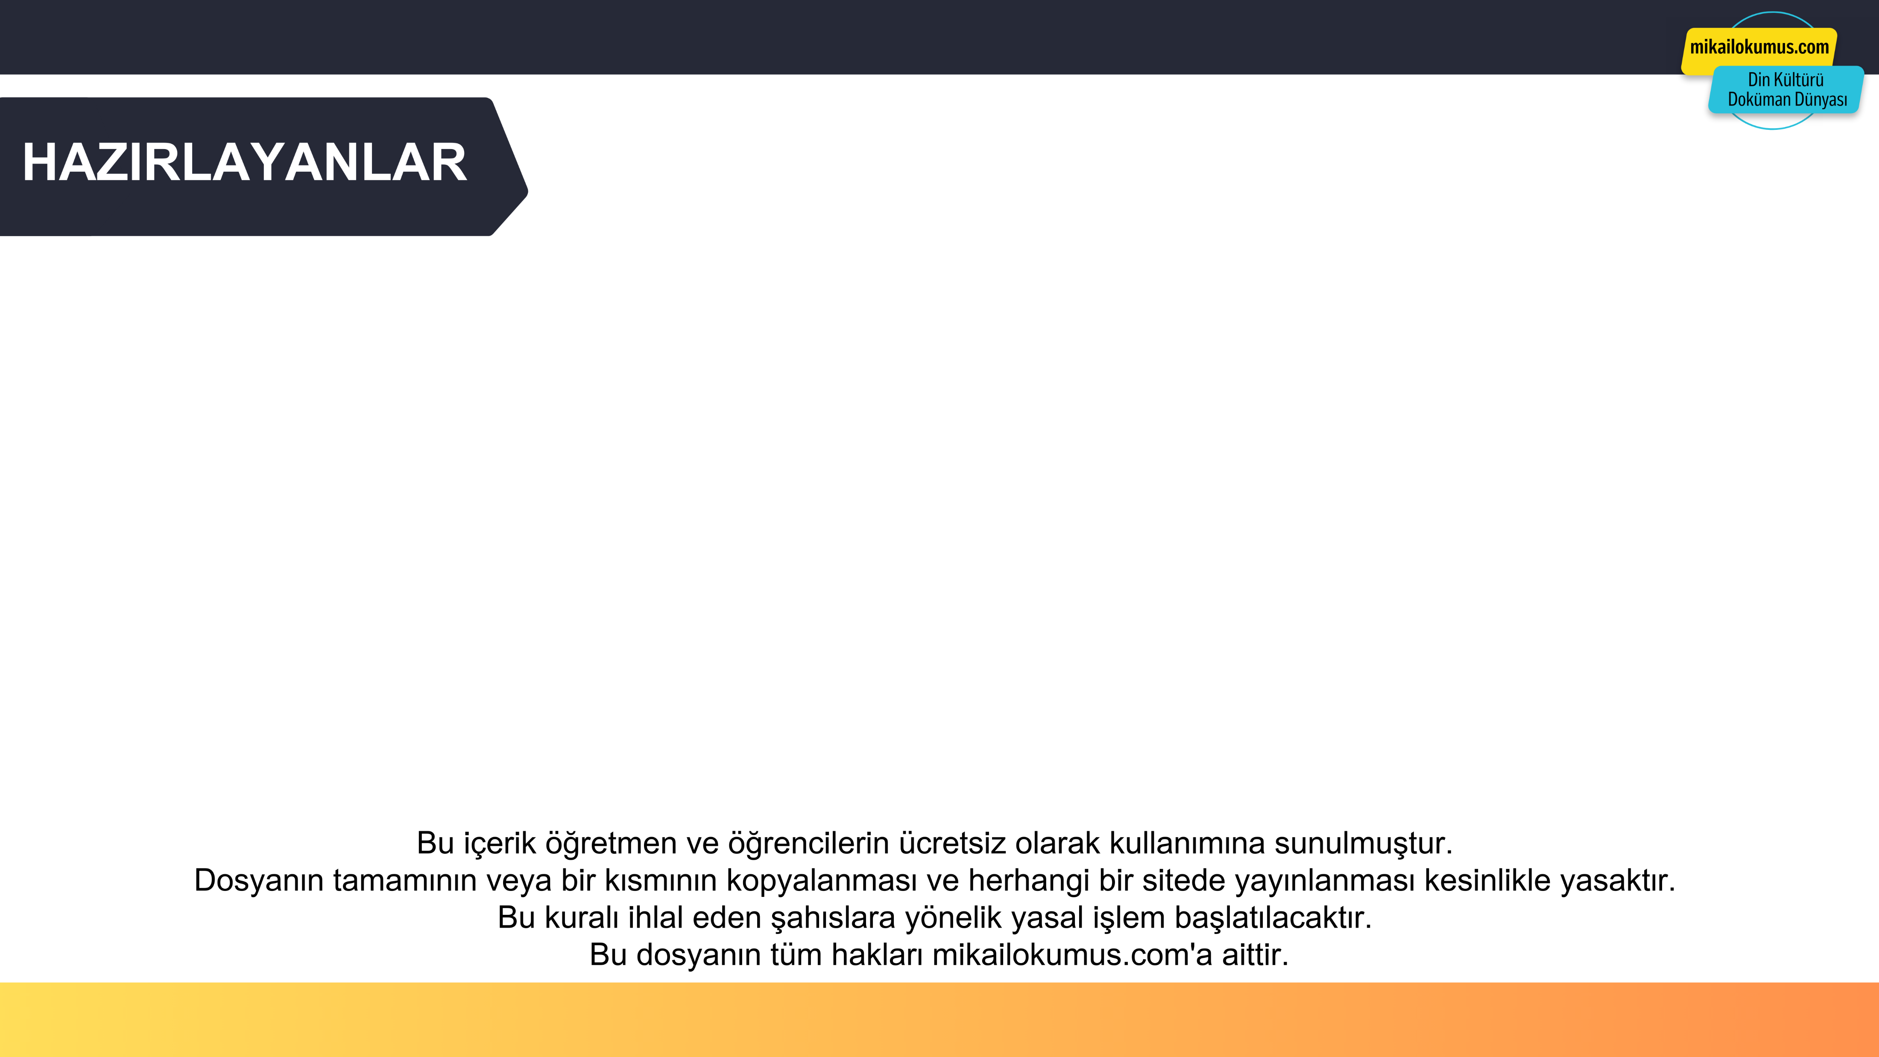

3. KONU: UMRE VE ÖNEMİ
Mikail OKUMUŞ
Adem USTAOĞLU
Ekrem BALCI
Bu içeriklerin daha fazlasına GÜNAY YAYINLARI Bumerang Konu Anlatımlı Din Kültürü ve Ahlak Bilgisi kitabından ulaşabilirsiniz.

